Slide 1
素描调子-渐变
朝阳区线上课堂·高中美术
中央美术学院附属实验学校 王子帅

Slide 2
提起素描你会想到什么？

Slide 3
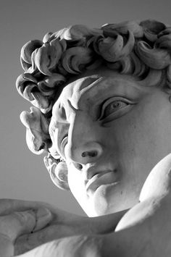

Slide 4
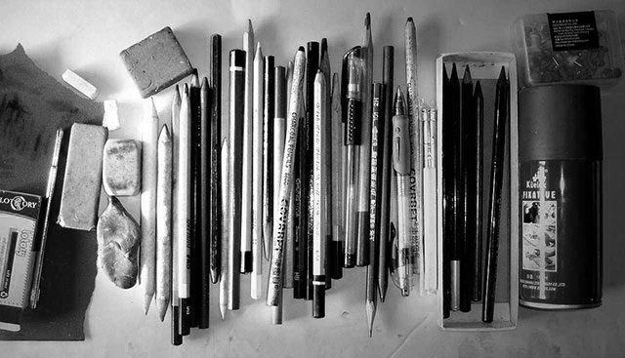

Slide 5
用铅笔能画成什么样？

Slide 6
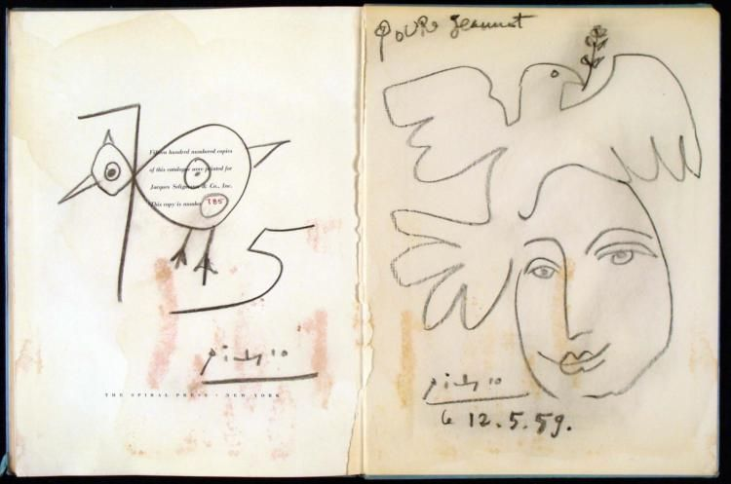

Slide 7
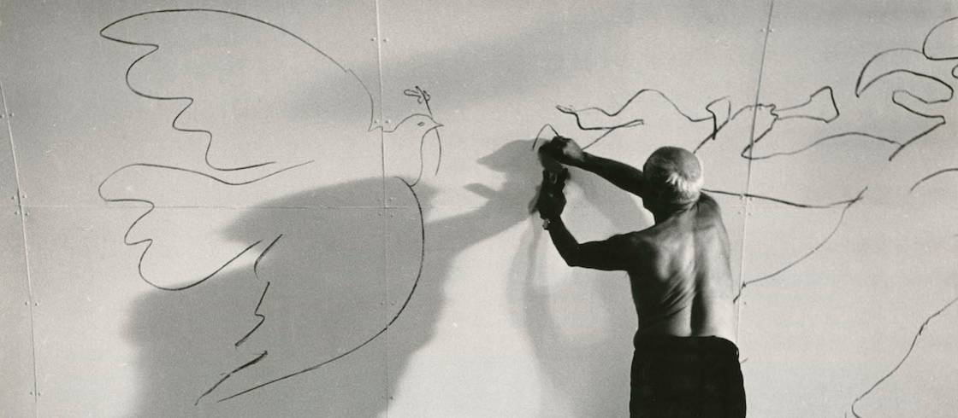

Slide 8
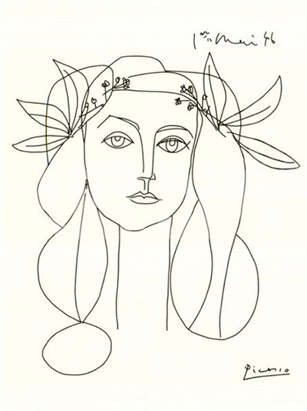
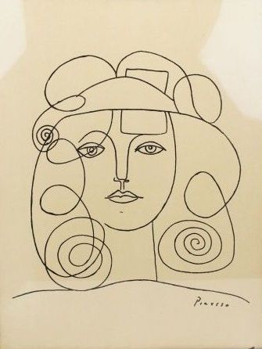

Slide 9
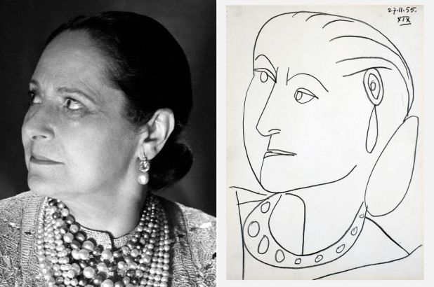

Slide 11
用铅笔还能画成什么样？

Slide 12
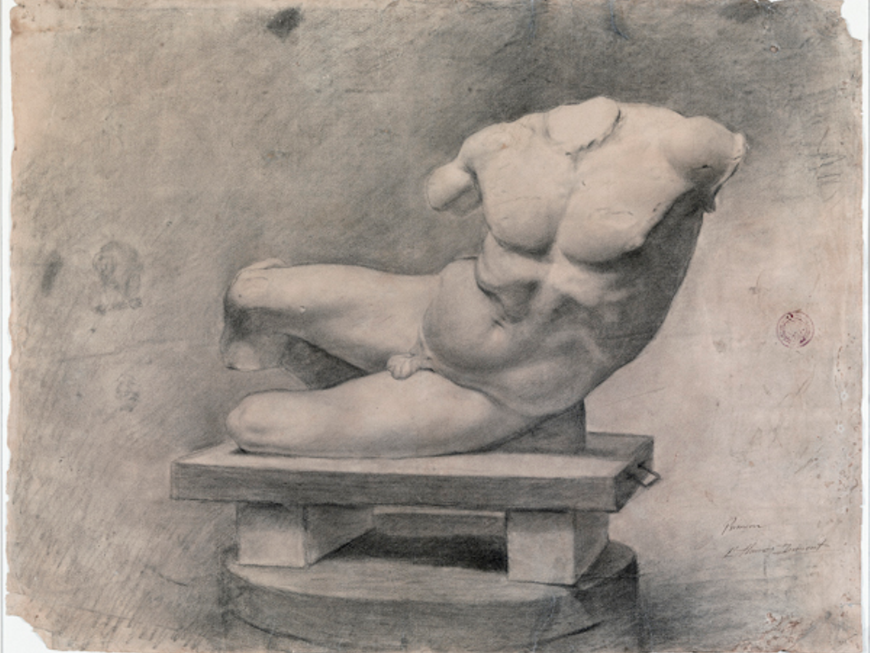

Slide 13
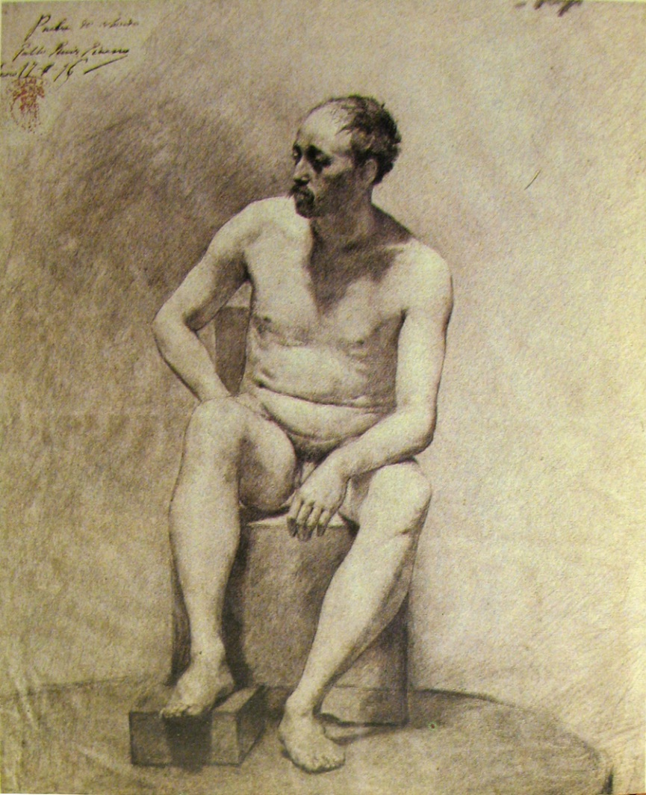

Slide 14
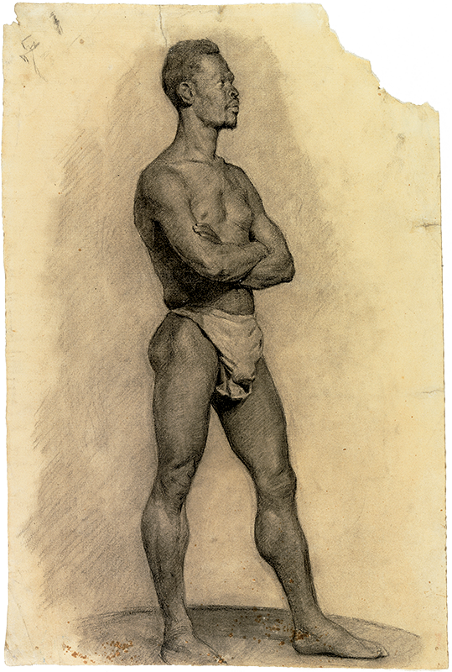

Slide 15
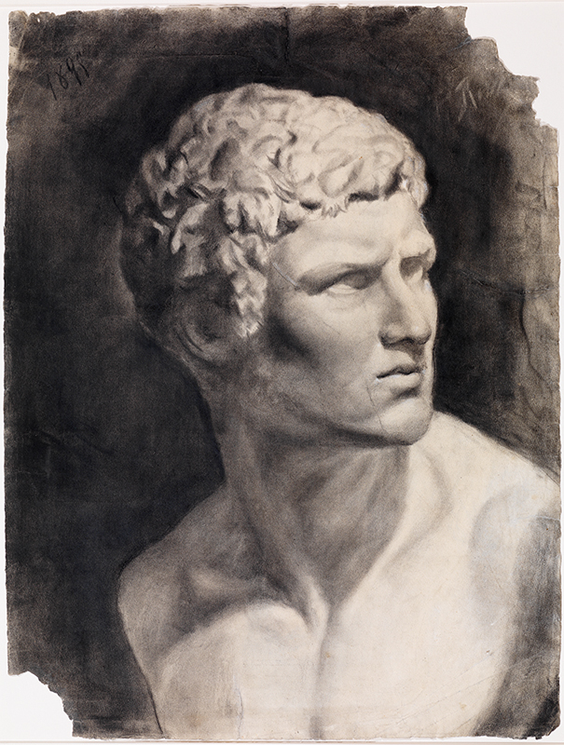

Slide 16
这两类画区别在哪里？

Slide 18
为什么会有明暗？

Slide 19
大家平时怎么记录美丽的风景？

Slide 20
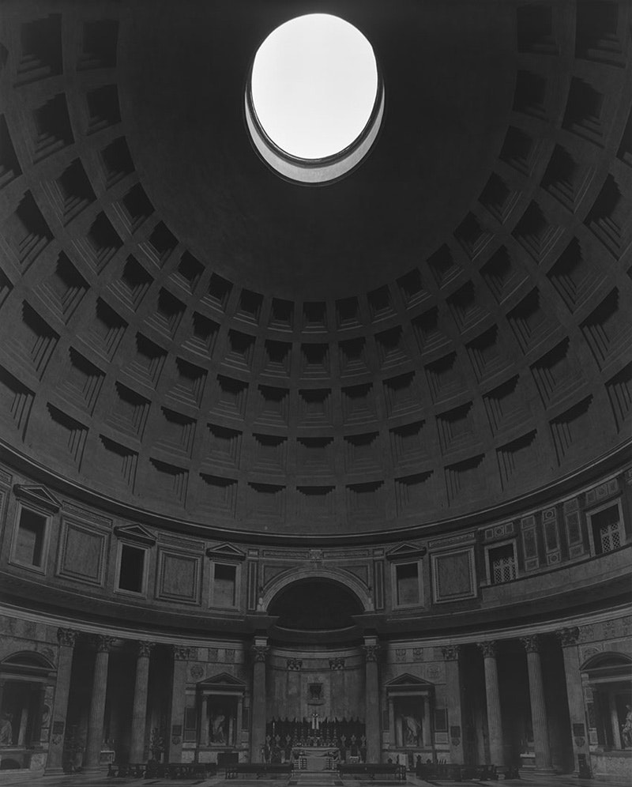
杉本博司摄影《万神庙》

Slide 21
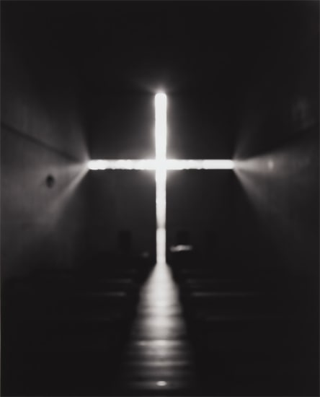
杉本博司摄影《光之教堂》

Slide 22
杉本博司摄影《阴翳礼赞》

Slide 23
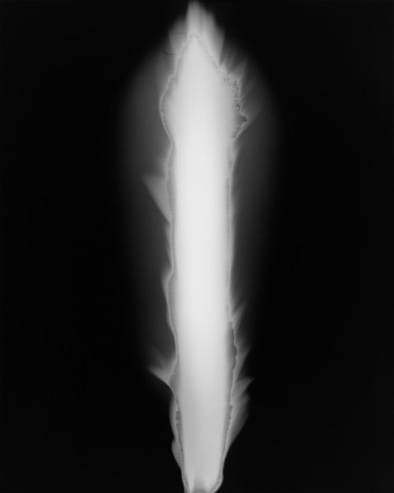
杉本博司摄影《阴翳礼赞》

Slide 24
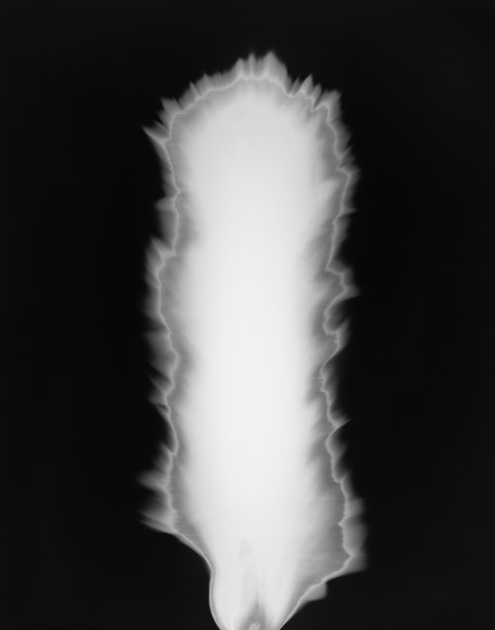
杉本博司摄影《阴翳礼赞》

Slide 25
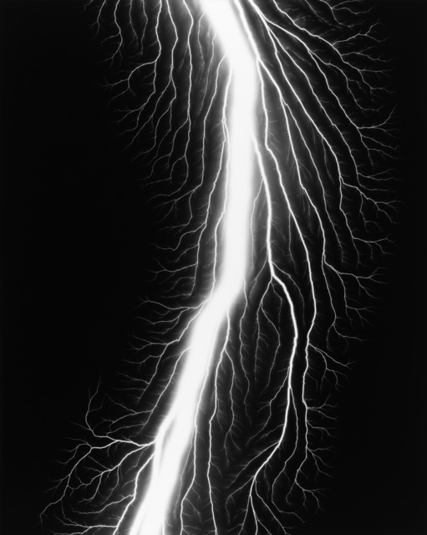
杉本博司摄影《闪电原野》

Slide 26
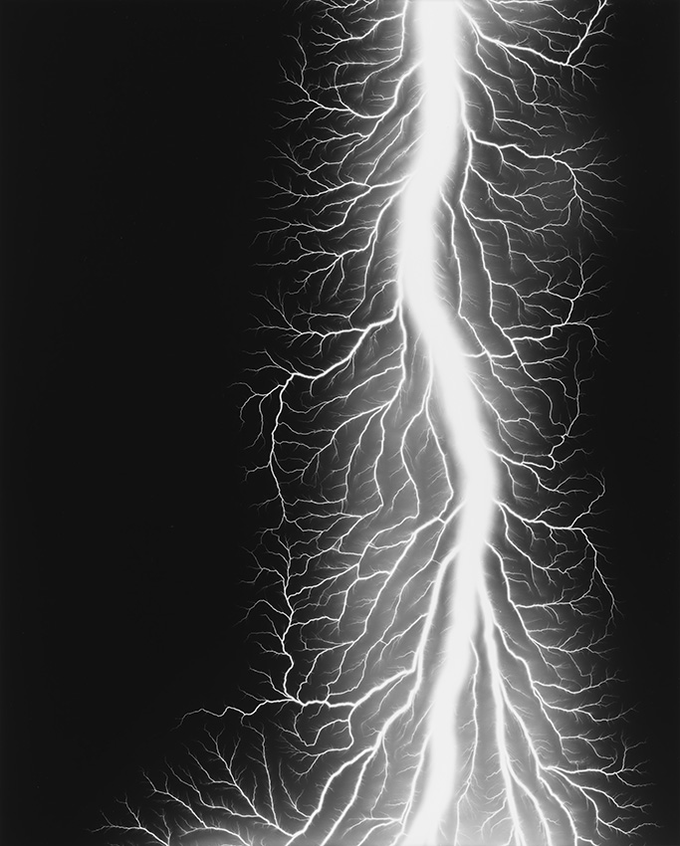
杉本博司摄影《闪电原野》

Slide 27
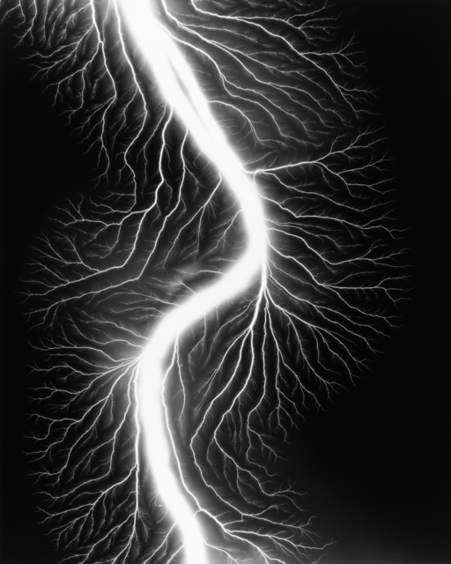
杉本博司摄影《闪电原野》

Slide 28
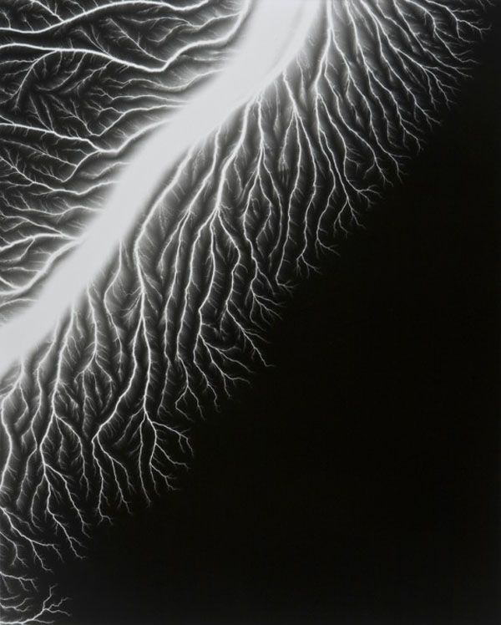
杉本博司摄影《闪电原野》

Slide 29
你会怎么拍摄“光”？

Slide 30
素描怎样画“光”？

Slide 31
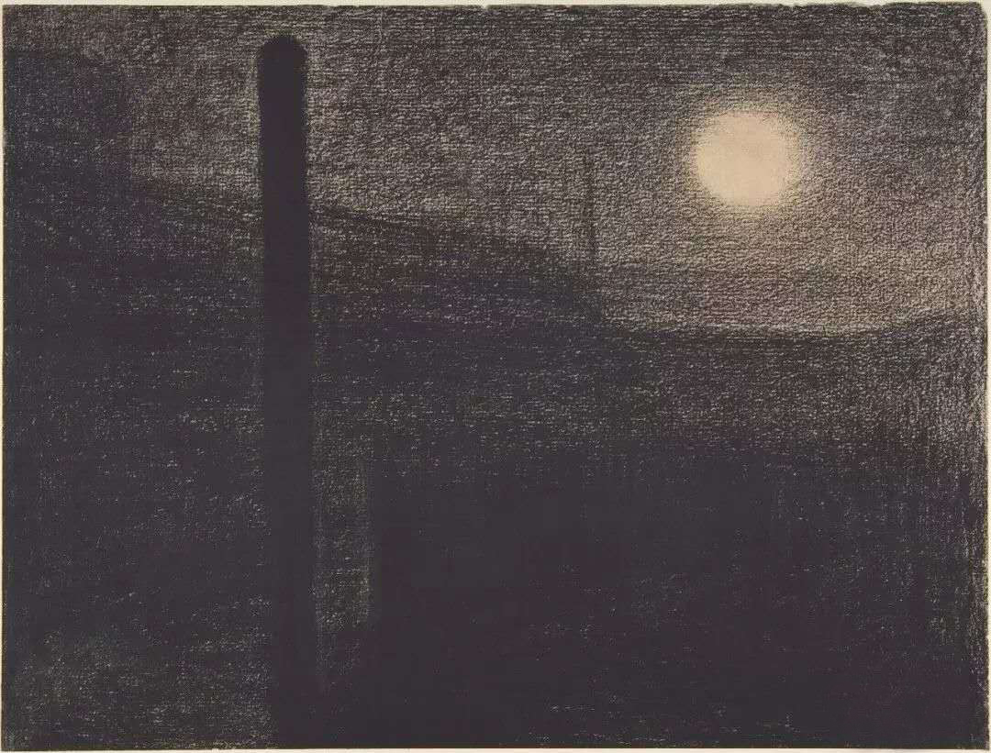
不同的媒介有不同的质地美
修拉素描

Slide 32
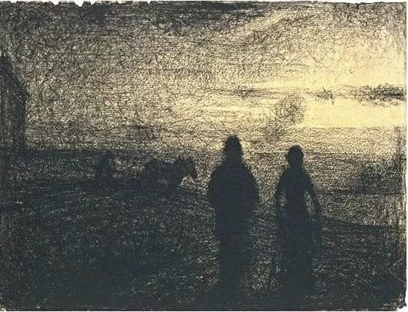
修拉素描

Slide 33
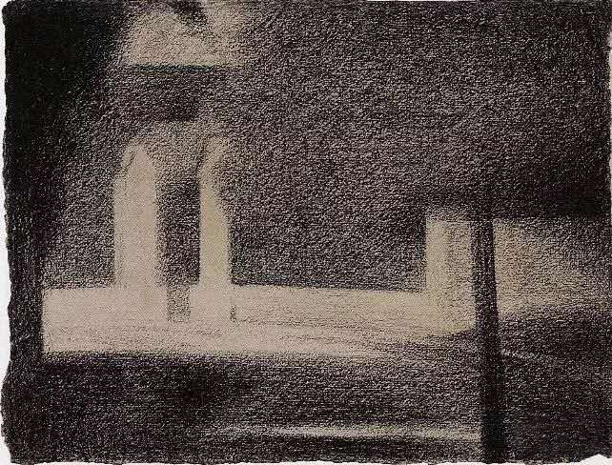
修拉素描

Slide 34
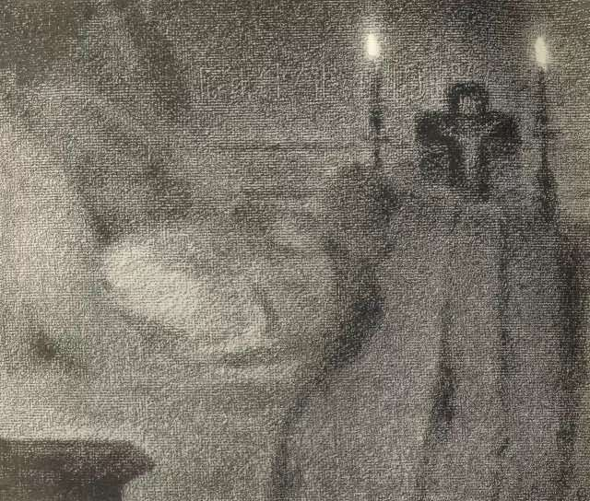
修拉素描

Slide 35
明胶卤化银摄影和纸本素描，不同的媒介有不同的“质地美”

Slide 36
光照下的物体是什么样？

Slide 37
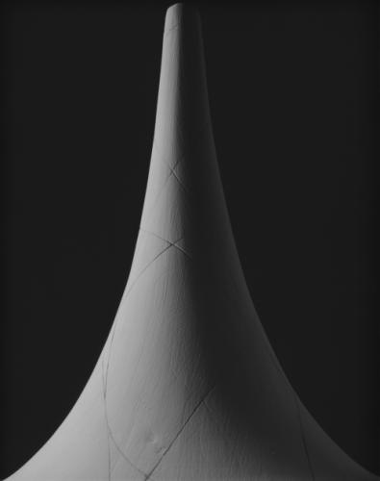
杉本博司摄影《数学样式》

Slide 38
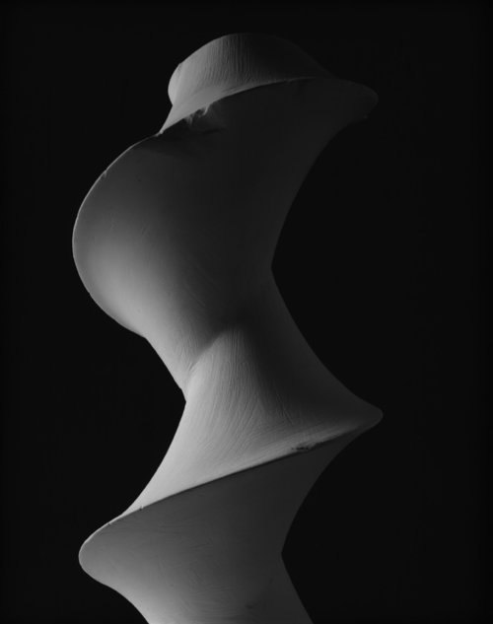
杉本博司摄影《数学样式》

Slide 39
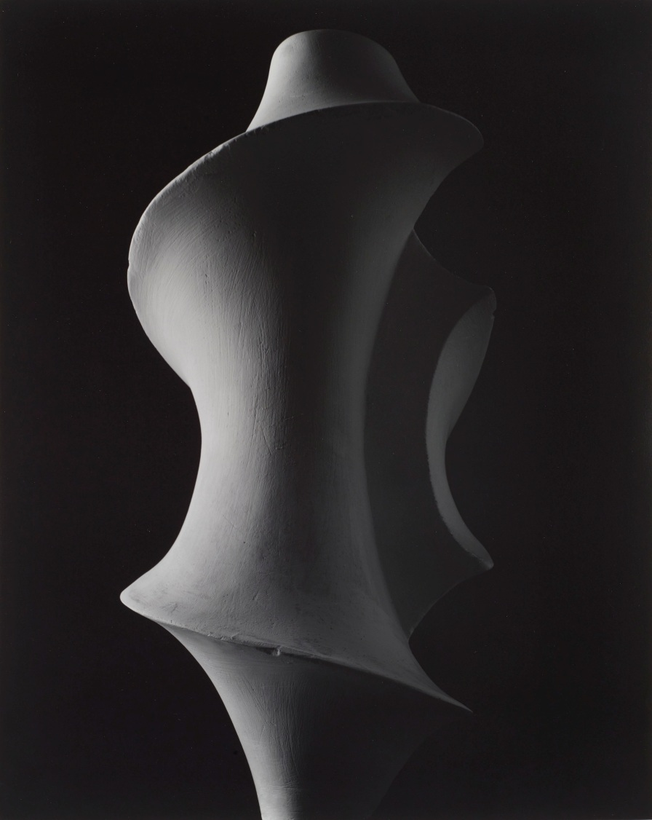
杉本博司摄影《数学样式》

Slide 40
杉本博司摄影《数学样式》

Slide 41
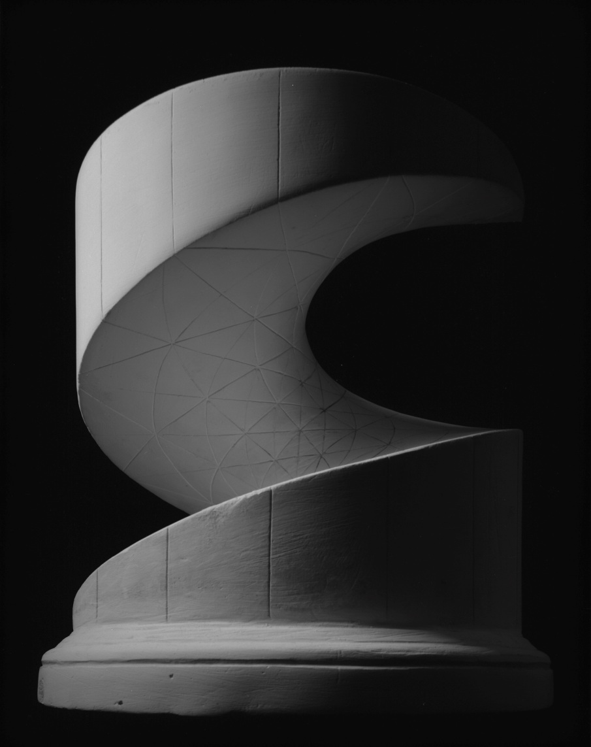
杉本博司摄影《数学样式》

Slide 42
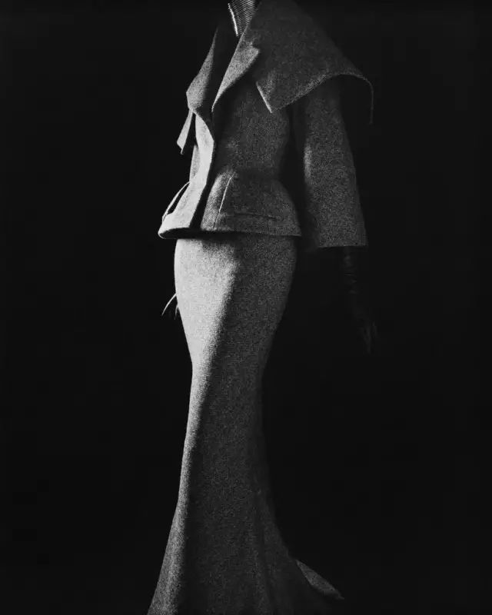
杉本博司摄影《Stylized Sculpture》

Slide 43
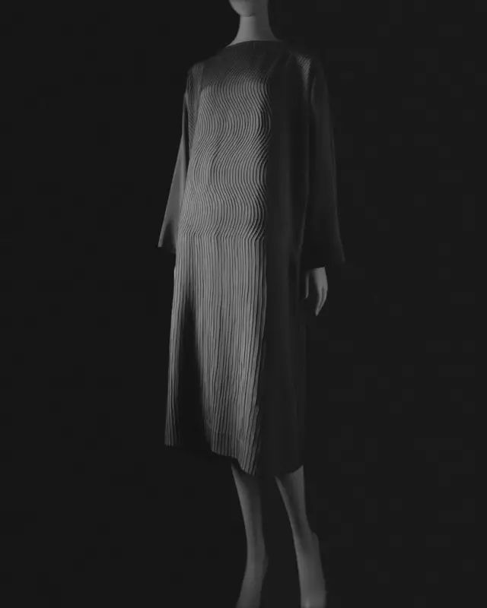
杉本博司摄影《Stylized Sculpture》

Slide 44
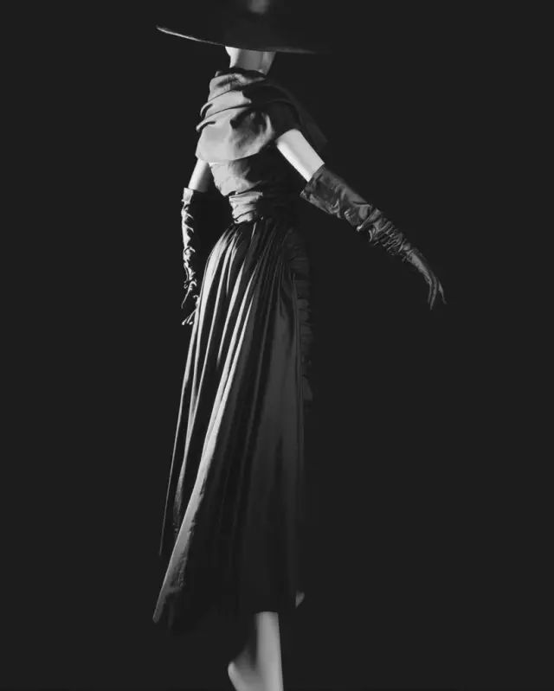
杉本博司摄影《Stylized Sculpture》

Slide 45
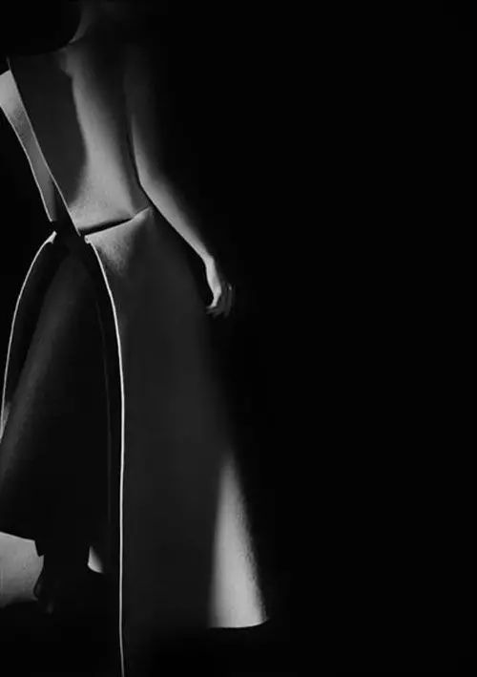
杉本博司摄影《Stylized Sculpture》

Slide 46
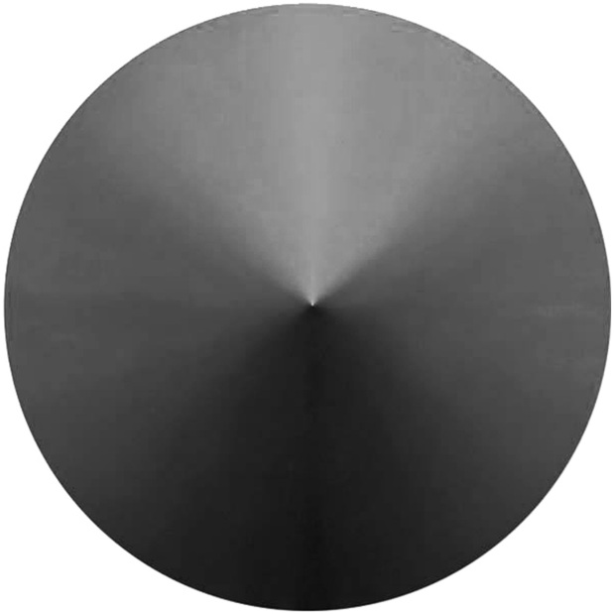
陈文骥作品（右图）

Slide 47
陈文骥作品（右图）

Slide 48
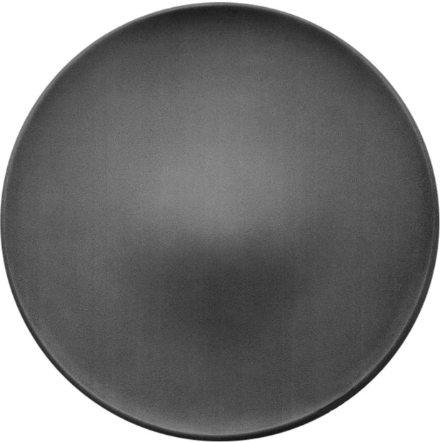
陈文骥作品

Slide 49
怎样用素描表现光照下的物象？

Slide 50
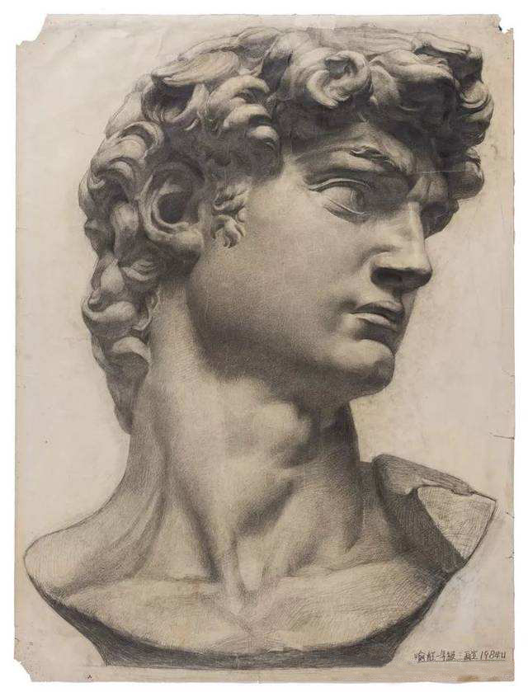
喻红素描《大卫》

Slide 51
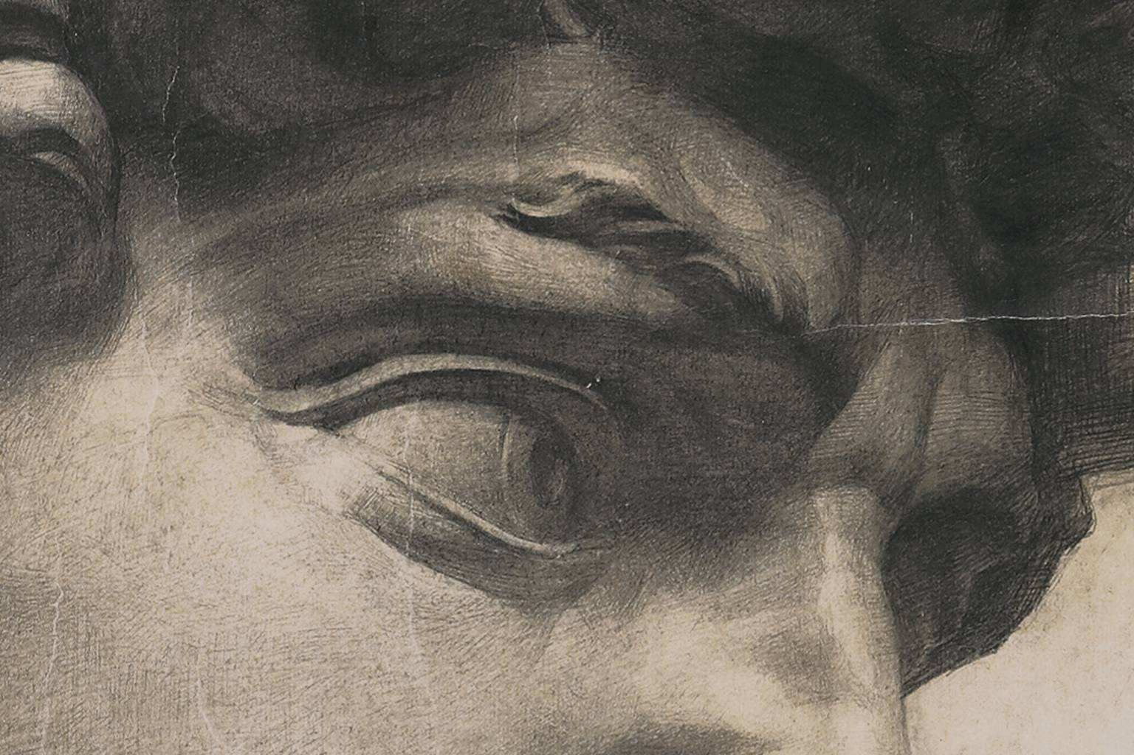

Slide 52
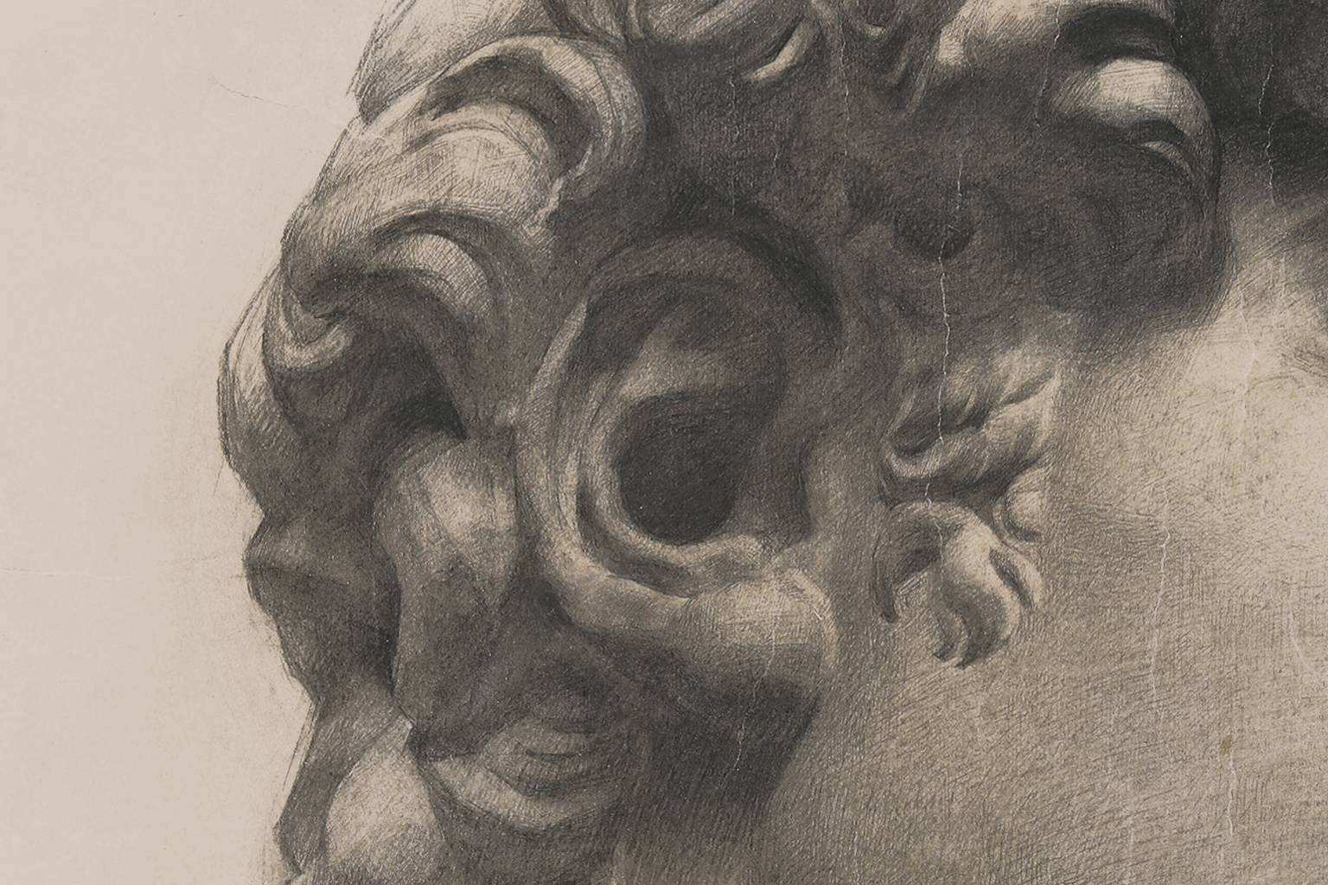

Slide 53
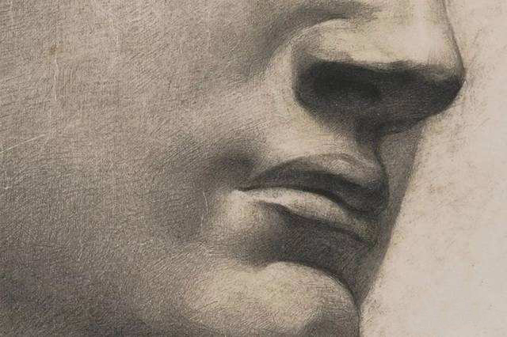

Slide 54
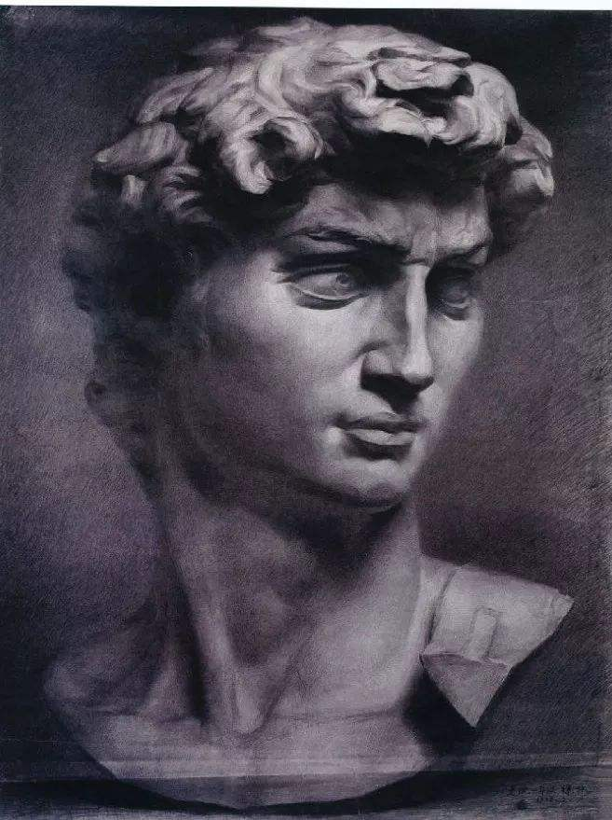
徐冰素描《大卫》

Slide 55
喻红素描《大卫》
徐冰素描《大卫》

Slide 56
明暗素描只能细细地上调子吗？

Slide 57
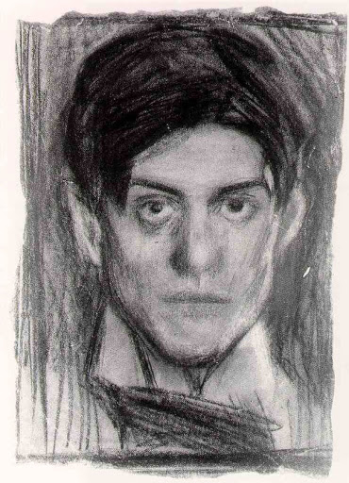
毕加索素描《自画像》

Slide 58
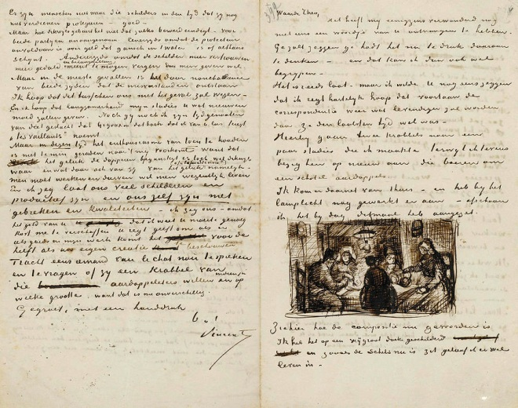
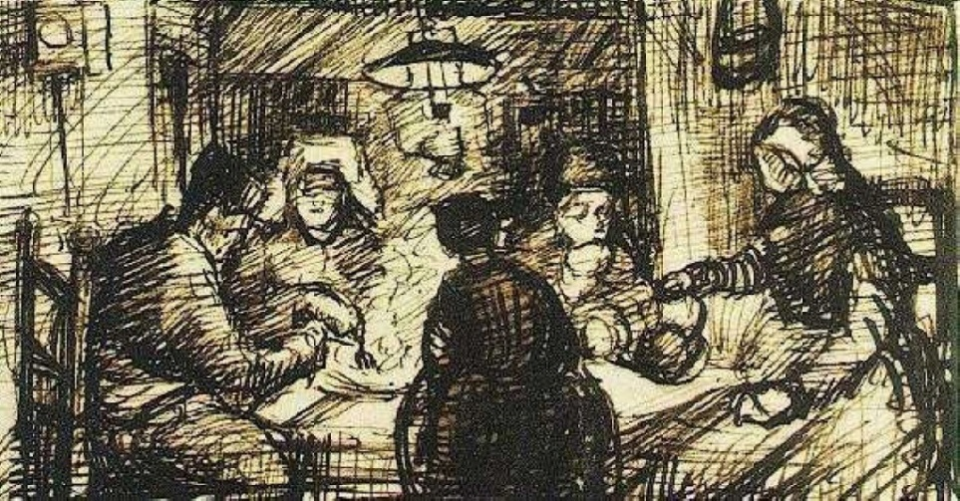
梵高信稿插图

Slide 59
明胶卤化银摄影和纸本素描，不同的媒介有不同的“质地美”

Slide 60
光影在不同的物象上渐变产生了不同的“形体美”

Slide 61
谢谢您的观看
北京市朝阳区教育研究中心 制作

